Slide 1
LES VACCINS POUR USAGE VÉTÉRINAIRE
Évolution de Pasteur à nos jours,
Caractéristiques, Particularités Perspectives

Slide 2
Jean-Marc PERSON, Docteur-Vétérinaire
Ancien Professeur des Écoles Nationales Vétérinaires d’Alfort et de Nantes
Membre du Groupe d’experts 15V
(Sérums et Vaccins vétérinaires)
de la Commission Européenne de Pharmacopée
Visioconférence, Institut Pasteur,
30 mars 2017

Slide 3
Vaccins pour usage vétérinaire
Un Vaccin pour usage vétérinaire est un médicament.
Un médicament est toute substance ou composition présentée comme possédant des propriétés curatives ou préventives à l'égard des maladies humaines ou animales.

Slide 4
Vaccins pour usage vétérinaire
Un vaccin est une préparation contenant soit des agents infectieux inactivés (en tout ou partie) ou atténués, soit des antigènes obtenus par génie ou recombinaison génétique, soit une préparation génique. Ce vaccin est administré dans le but de protéger l'organisme contre des maladies infectieuses bactériennes, virales ou parasitaires.

Slide 5
Vaccins pour usage vétérinaire
Il existe aussi des préparations destinées à l’immunisation d’animaux pour lesquelles le terme de vaccin n’est pas approprié.
Par exemple, le produit immunologique induisant la synthèse d’anticorps anti-GnRF provoquant une « castration » du porcelet.

Slide 6
Vaccins pour usage vétérinaire
Une Histoire Commune avec les vaccins
pour usage humain
Des débuts laborieux, puis des progrès continus, mais souvent par à-coups
Grande similitude et synergies fortes entre vaccins pour usage humain et pour usage vétérinaire (certains existent dans les deux usages)

Slide 7
Vaccins pour usage vétérinaire
« Une Planète, Une Médecine, Une Santé »

Slide 8
Une brève Histoire des Vaccins
Une évolution sur deux siècles
* Un siècle et demi d’évolution lente
* Puis un essor de plus en plus rapide aboutissant à la mise au point d’un grand nombre de vaccins de nature très diversifiée

Slide 9
Une brève Histoire des Vaccins
Trois grandes périodes :
1 - AVANT JENNER
2 - DE JENNER À PASTEUR
3 - DE PASTEUR AUX VACCINS GÉNÉTIQUES
ET DES PERSPECTIVES D’ÉVOLUTION

Slide 10
Vaccins pour usage vétérinaire
❇ DES TEMPS HÉROÏQUES
ESSAIS DE PROTECTION PAR INOCULATION
* VARIOLISATION (H)
* ANIMAL : CLAVELÉE, PESTE BOVINE
PÉRIPNEUMONIE BOVINE, parfois encore pratiquée (fragments de poumon infectieux insérés sous la peau du chanfrein)

Slide 11
Vaccins pour usage vétérinaire
❇ LE TEMPS DE L’EMPIRISME
FIN DU XVIII° SIECLE - 1880
JENNER : REMPLACEMENT DE LA VARIOLISATION PAR LA VACCINATION (INOCULATION DE Variola vaccina)
CHEZ L’ANIMAL : LES ESSAIS D’APPLICATION DU PRINCIPE JENNERIEN RESTENT INFRUCTUEUX

Slide 12
Vaccins pour usage vétérinaire
La vaccination Jennérienne reste un succès isolé pour deux raisons majeures
ABSENCE de la connaissance des causes
des maladies infectieuses
ABSENCE d’une théorie générale nécessaire à la mise au point de nouvelles « vaccinations »

Slide 13
Vaccins pour usage vétérinaire
Jenner persiste à chercher des situations similaires à la vaccine, ancêtre des vaccins hétérologues
Hors, deux siècles après, et de nombreux travaux, ils restent rares :
Fibrome de Shope et Myxomatose chez le lapin
HVT et maladie de Marek chez le poulet

Slide 14
Vaccins pour usage vétérinaire
❇ LE TEMPS DE LA SCIENCE
La période PASTEUR : du charbon à la rage
Mais aussi les vétérinaires Toussaint, Galtier, Chauveau…
Conjonction d’une véritable révolution :
La théorie microbienne s’impose et Pasteur y contribue fortement

Slide 15
Vaccins pour usage vétérinaire
❇ LE TEMPS DE LA SCIENCE
La période PASTEUR
D’autres sciences et techniques progressent :
Amélioration du Microscope
Bactériologie balbutiante, mais naissante
Synthèse de Colorants artificiels…

Slide 16
Vaccins pour usage vétérinaire
❇ LE TEMPS DE LA SCIENCE
de PASTEUR A L’ADN
Les vaccins bactériens se multiplient
Découverte des virus
Mise au point des cultures cellulaires
Essor de l’Immunologie, de la génomique et du génie génétique

Slide 17
Vaccins : Quelques Dates
1884 : Vaccins inactivés
1897 : Découverte de l’Aphtovirus
1902 : Autovaccins – Vaccinothérapie
1921 : BCG
1923-5 : Anatoxines Diphtérique/Tétanique
1925 : Adjuvants de l’immunité

Slide 18
1933 : OVOCULTURE
Source Olympus

Slide 19
1951 : Vaccin aphteux produit industriellement sur épithélium lingual en survie (FRENKEL)
Source IFFA

Slide 20
Vaccins : Quelques Dates
1959 : Premier vaccin parasitaire (Dictyocaulose)
1977 : Premier vaccin capable de prévenir un cancer d’origine virale (Leucose féline)
1984 : ISCOM

Slide 21
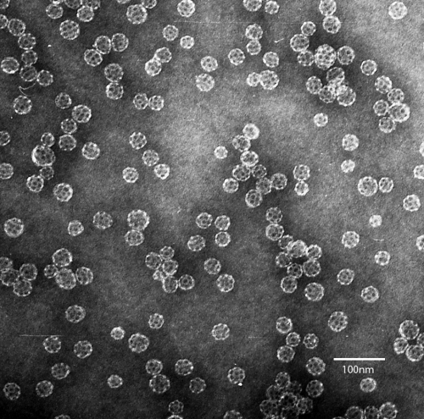
VACCIN ISCOM
Immuno
Stimulating
COMplexes
Cholestérol + Phospholipides + QuilA
ANTIGÈNES

Slide 22
Vaccins : Quelques Dates
1988 : Première AMM pour un Vaccin vétérinaire (Leucose féline) produit par génie génétique (Méthode de l’ADN^{R})
1985-95 : Premier Vaccin vétérinaire souche recombinante (Vaccine exprimant la glycoprotéine rabique) utilisé pour la prévention de la rage du renard par voie orale)

Slide 23
Méthode de l’ADN^{R}

Slide 25
VECTEUR BACTÉRIEN
VECTEUR VIRAL
INFECTION cellulaire et expression de l’Ag IMMUNISANT
SYNTHÈSE de l’Ag IMMUNISANT et EXCRÉTION

Slide 26
Vaccins : Quelques Dates
1990 : Vaccins DIVA, une avancée dans l’association prophylaxie vaccinale et prophylaxie sanitaire.
Vaccins délétés pour un même objectif.

Slide 27
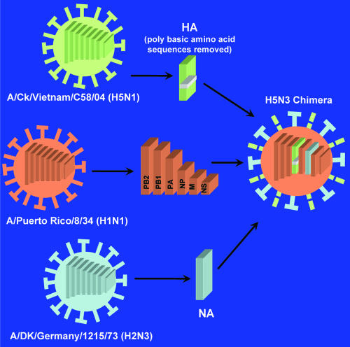
1990
VACCIN DIVA
Differentiating
Infected from
Vaccinated
Animals

Slide 28
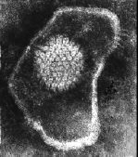
Herpèsvirus : Schéma et ME
Capside + ADN
Glycoprotéines
Enveloppe

Slide 29
Capside + ADN
Glycoprotéines
Herpèsvirus :
Délétion
Enveloppe

Slide 30
Vaccins : Quelques Dates
1995 : Essais concluants d’immunisation avec ADN nu chez la souris
1999 Essais chez des espèces domestiques pour des maladies infectieuses « naturelles »

Slide 31
Un exemple : Expression d’antigènes du virus Aujeszky à la surface de cellules après mise en présence d’ADN dans le milieu de culture
Transfection
Expression des antigènes à la surface cellulaire
100 µg ADN Gènes B, C, D

Slide 32
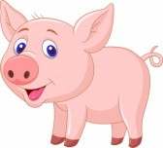
1999 : Efficacité d’un vaccin à ADN nu de la maladie d’Aujeszky chez le porc
Épreuve Aujeszky
Solvant
Malade
Puis meurt
Anticorps = 0
Vaccin ADN nu
Épreuve Aujeszky
100 µg plasmides codant les glycoprotéines B, C, D
Anticorps ++++

Slide 33
Étude d’efficacité d’un vaccin à ADN nu de la maladie d’Aujeszky chez le porc
Protocole Primovaccination en mono-injection :
Porcs correctement protégés sur le plan clinique
Réponse humorale et cellulaire initiée
Excrétion virale importante par voie nasale
Protocole à 2 injections ou plus :
Idem + Excrétion virale réduite
Co-injection du gène du GM-CSF :
Augmente la réponse immune
Améliore la protection clinique
La réponse secondaire de type B n’est pas modifiée.

Slide 34
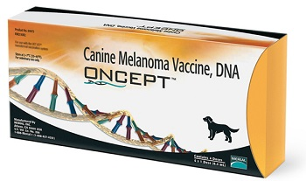
Vaccin à ADN nu du Mélanome canin et Produit immunothérapeutique du Fibrosarcome félin
U.S.A.
CANADA
U.S.A.
CANADA
U.E.

Slide 35
Quelques vecteurs utilisés dans les vaccins potentiellement disponibles sur le marché
Mammifères
Oiseaux
Poissons
VACCINE (Rage renard oral)
MYXOMATEUX (VHD Lapin)
CANARYPOX
CT : FeLV, Rage
CV : Grippe, WN
ADENO 3 porcin Aujeszky sanglier
HVT NDV Variole Gumboro Mycoplasmose Encéphalo-myélite Influenza
Nécrose Pancréatique de la Truite (Rhabdoviridae) (NHI)
Vaccins multivalents

Slide 36
INNOVATIONS TECHNOLOGIQUES
Ont permis d’améliorer et de diversifier les stratégies vaccinales
En fonction de l’efficacité
En fonction de l’innocuité
En fonction des risques de production
En fonction des données économiques

Slide 37
QUE SONT DEVENUS LES VACCINS PASTEURIENS?
Choléra des Poules
Charbon Bactéridien
Rage

Slide 38
Choléra des Poules
Souche atténuée « Pasteur » perdue
Des vaccins du Choléra des Poules existent toujours (souches inactivées Sérovars 1, 3, 4)

Slide 39
Vaccins Charbonneux
USAGE VÉTÉRINAIRE
USAGE HUMAIN
1850-1876 : B. anthracis
1881 : Souches vaccinales Pasteur : bactéries vivantes et capsulées
Arrêt de la sporogenèse
Atténuation du PP (plasmide thermosensible)
1881-1930 : Améliorations
Vaccins trop réactogènes pour l’usage humain

Slide 40
Vaccins Charbonneux
USAGE VÉTÉRINAIRE
USAGE HUMAIN
1930-40 : Souches vivantes acapsulées dont le prototype est la souche Sterne
Actuellement Souches dérivées de la souche Sterne 34F2
MAIS pas de vaccins produits en France
Vaccins à base de souche Sterne pour l’usage humain, encore très réactogènes
Vaccins sous-unités mieux tolérés, mais Primovaccination x 3 et nécessité de rappels

Slide 41
Vaccins Rabiques
USAGE HUMAIN
USAGE VÉTÉRINAIRE
1885 : Vaccin Pasteur sur Moelle de Lapin : atténué
1908-20 : Vaccins inactivés produits sur cerveaux de Mouton adulte
1942 : Vaccin atténué souche FLURY HEP
1947 : Vaccins atténués souches S.A.D. et E.R.A.
1884 : Chiens protégés d’une épreuve virulente
Idem
Idem
Idem

Slide 42
Vaccins Rabiques
USAGE HUMAIN
USAGE VÉTÉRINAIRE
1955 : Vaccins inactivés produits sur cerveaux de souriceaux nouveau-nés
1972… : Vaccins inactivés sur cellules diploïdes, puis lignées cellulaires
Idem
Idem
Idem + adjuvant (Al⁺⁺⁺)
Recombinant Canarypox (CT)
Recombinant Vaccine

Slide 43
L’ÉVOLUTION D’UN VACCIN POUR USAGE VÉTÉRINAIRE AU COURS D’UN SIÈCLE :
Vaccin de la Fièvre aphteuse

Slide 44
Vaccin de la Fièvre aphteuse
1897 : Isolement du virus aphteux
1926-36 : Premier vaccin formolé adjuvé (Al+++) produit sur animal infecté (récupération du contenu des aphtes) : Faible rendement (400 à 800 doses)
1937 : Premiers travaux de Frenkel
1952 : Production industrielle du vaccin rendant possible des campagnes de vaccination de masse

Slide 45
Vaccin de la Fièvre aphteuse
1961 : Vaccination Obligatoire (BV de + de 6 mois)
1991 : Interdiction de la vaccination
Actuellement : vaccin produit sur cellules BHK21
Adjuvé Al⁺⁺⁺, émulsion E – H – E
Stocks d’antigènes congelés

Slide 46
1 - Des enjeux de santé animale
MAIS AUSSI
Vaccins pour usage Vétérinaire
3 - Des enjeux de Santé publique
2 - Des enjeux économiques importants

Slide 47
Vaccins pour usage vétérinaire
PRODUCTION D’UN VACCIN POUR USAGE VÉTÉRINAIRE
ET
CONTRÔLES DE QUALITÉ

Slide 48
MISE AU POINT D’UN VACCIN
INNOCUITÉ
EFFICACITÉ
Essais lors de la mise au point
Essais lors de la mise au point
TOXICITÉ DES COMPOSANTS
ABSENCE DE CONTAMINANTS
INACTIVATION CONTROLÉE
TOXICITÉ DES ADJUVANTS
¤ ÉPIDÉMIOLOGIE
¤ PATHOGÉNIE DE L’INFECTION
¤ EFFICACITÉ CLINIQUE
¤ EFFICACITÉ INFECTIO-LOGIQUE
¤ LIMITATION DU NOMBRE D’ADMINISTRATIONS
TOXICITÉ DES COMPOSANTS
TOXICITÉ DES ADJUVANTS
PEUVENT ÊTRE ACCCEPTÉS :
+ DES SIGNES LOCAUX
+ QUELQUES SIGNES GÉNÉRAUX
Hyperthermie 1,5°C/ 3 j

Slide 49
MISE AU POINT D’UN VACCIN
INNOCUITÉ
EFFICACITÉ
Essais lors de la mise au point
Essais lors de la mise au point
TOXICITÉ DES COMPOSANTS
ABSENCE DE CONTAMINANTS
INACTIVATION CONTROLÉE
TOXICITÉ DES ADJUVANTS
¤ ÉPIDÉMIOLOGIE
¤ PATHOGÉNIE DE L’INFECTION
¤ EFFICACITÉ CLINIQUE
¤ EFFICACITÉ INFECTIO-LOGIQUE
¤ LIMITATION DU NOMBRE D’ADMINISTRATIONS
TOXICITÉ DES COMPOSANTS
TOXICITÉ DES ADJUVANTS
PEUVENT ÊTRE ACCCEPTÉS :
+ DES SIGNES LOCAUX
+ QUELQUES SIGNES GÉNÉRAUX
Hyperthermie 1,5°C/ 3 j

Slide 50
SUIVI VACCINAL
INNOCUITÉ
EFFICACITÉ
Pharmaco-
vigilance
Pharmaco-
vigilance
MISE EN ÉVIDENCE D’EFFETS ANORMAUX PLUS RARES ET NON RÉVÉLÉS PAR LES ESSAIS LORS DE LA MISE AU POINT DU VACCIN
¤ EFFICACITÉ CLINIQUE
¤ EFFICACITÉ INFECTIO-LOGIQUE

Slide 51
QUELS CONTRÔLES GARANTISSENT LA QUALITÉ D’UN VACCIN?
AUTORISATION DE MISE SUR LE MARCHÉ
Choix de la souche vaccinale et de la composition du vaccin
Études de l’innocuité et de l’efficacité
Absence d’agents étrangers contaminants dans les produits utilisés au cours de la fabrication
Étude du risque de contamination au cours du processus de fabrication

Slide 52
QUELS CONTRÔLES GARANTISSENT LA QUALITÉ D’UN VACCIN?
AUTORISATION DE MISE SUR LE MARCHÉ
Régularité de la production garantissant la fabrication homogène des lots
Conformité avec la monographie 62 (Vaccina ad usum veterinarium) et la monographie spécifique du vaccin de la Pharmacopée Européenne (si elle existe)
Conformité avec les Directives UE

Slide 53
QUELS CONTRÔLES GARANTISSENT LA QUALITÉ D’UN VACCIN?
LIBÉRATION DES LOTS
Conformité avec les essais de libération des lots prévus par la monographie 62 (Vaccina ad usum veterinarium) et la monographie spécifique (si elle existe) du vaccin de la Pharmacopée Européenne
Principaux essais
Identification
Caractères physiques et chimiques
Stérilité bactérienne et fongique (Pour certains, Mycoplasmes)
Absence d’agents étrangers
Activité du lot

Slide 54
Règle des trois R
RÉDUIRE
Notamment le nombre des animaux dans les essais
Étude de la pertinence des essais existants : certains peuvent apparaître après étude dénués de signification appropriée
RAFFINER
Éviter la souffrance des animaux (euthanasie dès que des résultats significatifs sont obtenus, avant la mort spontanée)
REMPLACER
À chaque fois que c’est possible, remplacer un essai in vivo par un essai in vitro

Slide 55
L’UTILISATION DES VACCINS
POUR USAGE VÉTÉRINAIRE

Slide 56
Quels animaux vaccine-t-on?
Quelles espèces? Quelles catégories?
Les jeunes
Les femelles gestantes?
Les poules pondeuses?
Les Animaux âgés
Quels rappels faut-il faire?

Slide 57
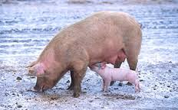
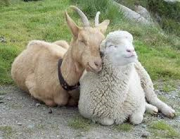
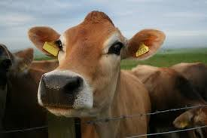
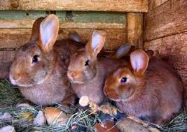
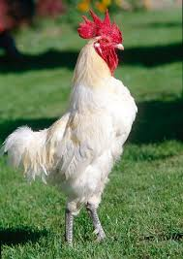
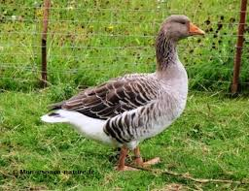
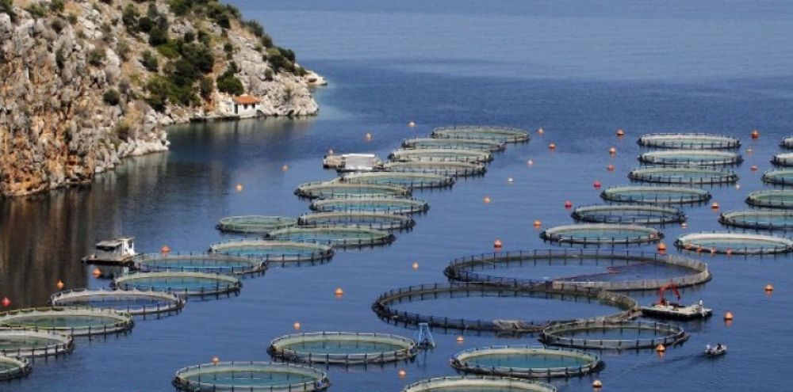
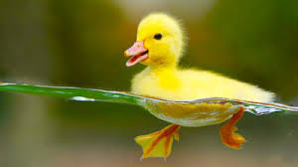
DIVERSITÉ DES ESPÈCES DE PRODUCTION
14 M
8 M
19 M
312 M

Slide 58
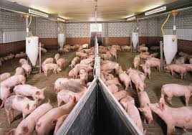
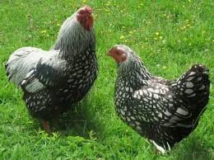
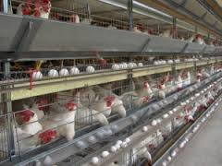
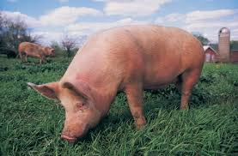
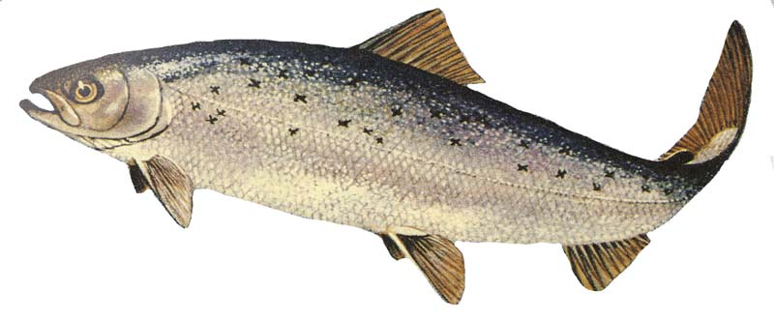
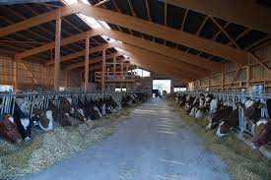
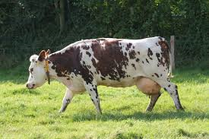
MÉDECINE INDIVIDUELLE ET MÉDECINE COLLECTIVE

Slide 59
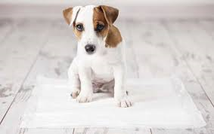
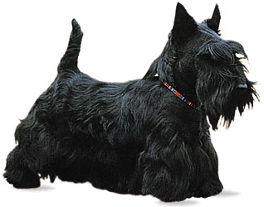
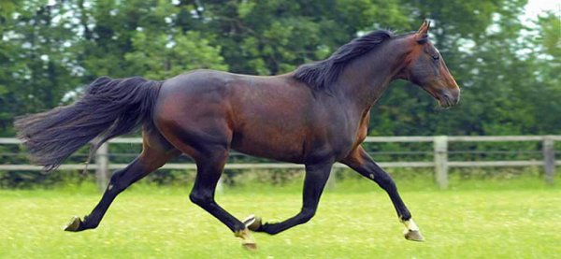
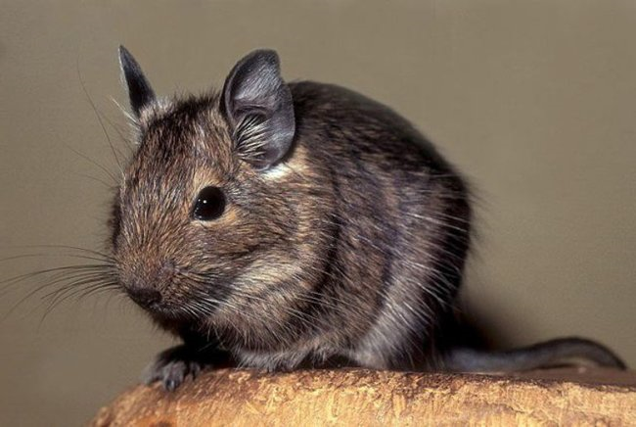
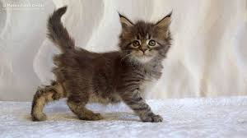
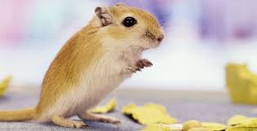
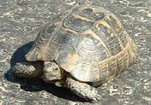
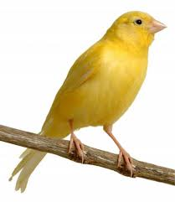
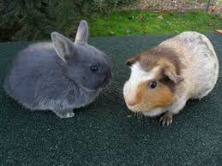
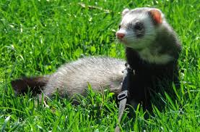
DIVERSITÉ DES ESPÈCES DE COMPAGNIE ET DE SPORT
7,5 M
600 000
12,5 M
5,65 M
3,14 M
4,5 M3

Slide 60
MALADIES ANIMALES POUR LESQUELLES IL EXISTE UN VACCIN EN FRANCE (EN EUROPE)
Oiseaux : 35
Porcs : 20
Bovins : 30
Équins : 10
Chiens : 12
Chats : 7
Lapins : 2 à 5
Autres : (5)
Poissons : 7 (à N)
Globalement : 125 à 150

Slide 61
Marché en nombre de doses de vaccins

Slide 62
Marché des vaccins vétérinaires en valeur par groupe d’espèces

Slide 63
À QUEL ÂGE EFFECTUER LA PRIMOVACCINATION?
Très variable, fonction :
du vaccin
de l’épidémiologie de l’infection
de l’espèce animale et de la catégorie d’animaux
de la présence d’anticorps d’origine maternelle, de leur taux et de leur capacité d’inférer avec la vaccination

Slide 64
INTERFÉRENCE ANTICORPS MATERNELS

Slide 65
INTERFÉRENCE ANTICORPS MATERNELS

Slide 66
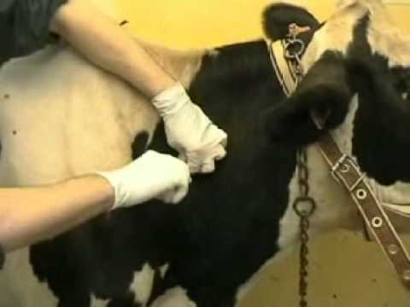
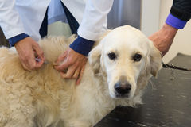
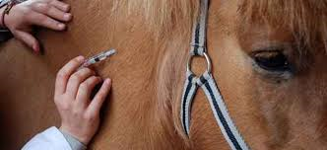
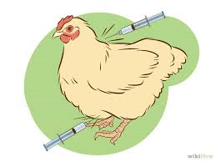
Voies d’administration
Voies « classiques », couramment utilisées dans la plupart des espèces : SC, IM (IV) ID (Pc, Lp)

Slide 67
Voies d’administration
Voies adaptées à des situations particulières, rendues nécessaires par des conditions liées au mode d’élevage des animaux :
Voies orale ou oronasale
Voie oculonasale
Voies respiratoires

Slide 68
Voies d’administration
Souvent associées à des méthodes d’administration particulières :
Voie orale et appâts :
Vaccin oral de la rage pour le renard
Vaccin Aujeszky pour le sanglier

Slide 69
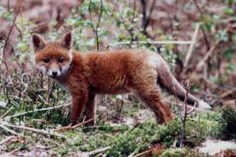
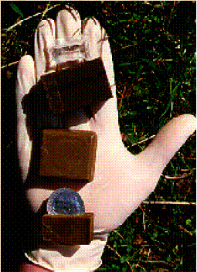
Vaccins Rabiques
USAGE VÉTÉRINAIRE
* Recombinant Vaccine
Souche atténuée SAD
VACCINATION par voie orale du renard à l’aide d’appâts…

Slide 70
Voies d’administration
Souvent associées à des méthodes d’administration particulières :
Dans l’eau de boisson pour les élevages de volailles (formulations parfois originales)
Trempage de bec
Aliment médicamenteux (cas particulier des poissons)
Nébulisation, pulvérisation, aérosols pour les voies respiratoires
Transfixion alaire

Slide 71
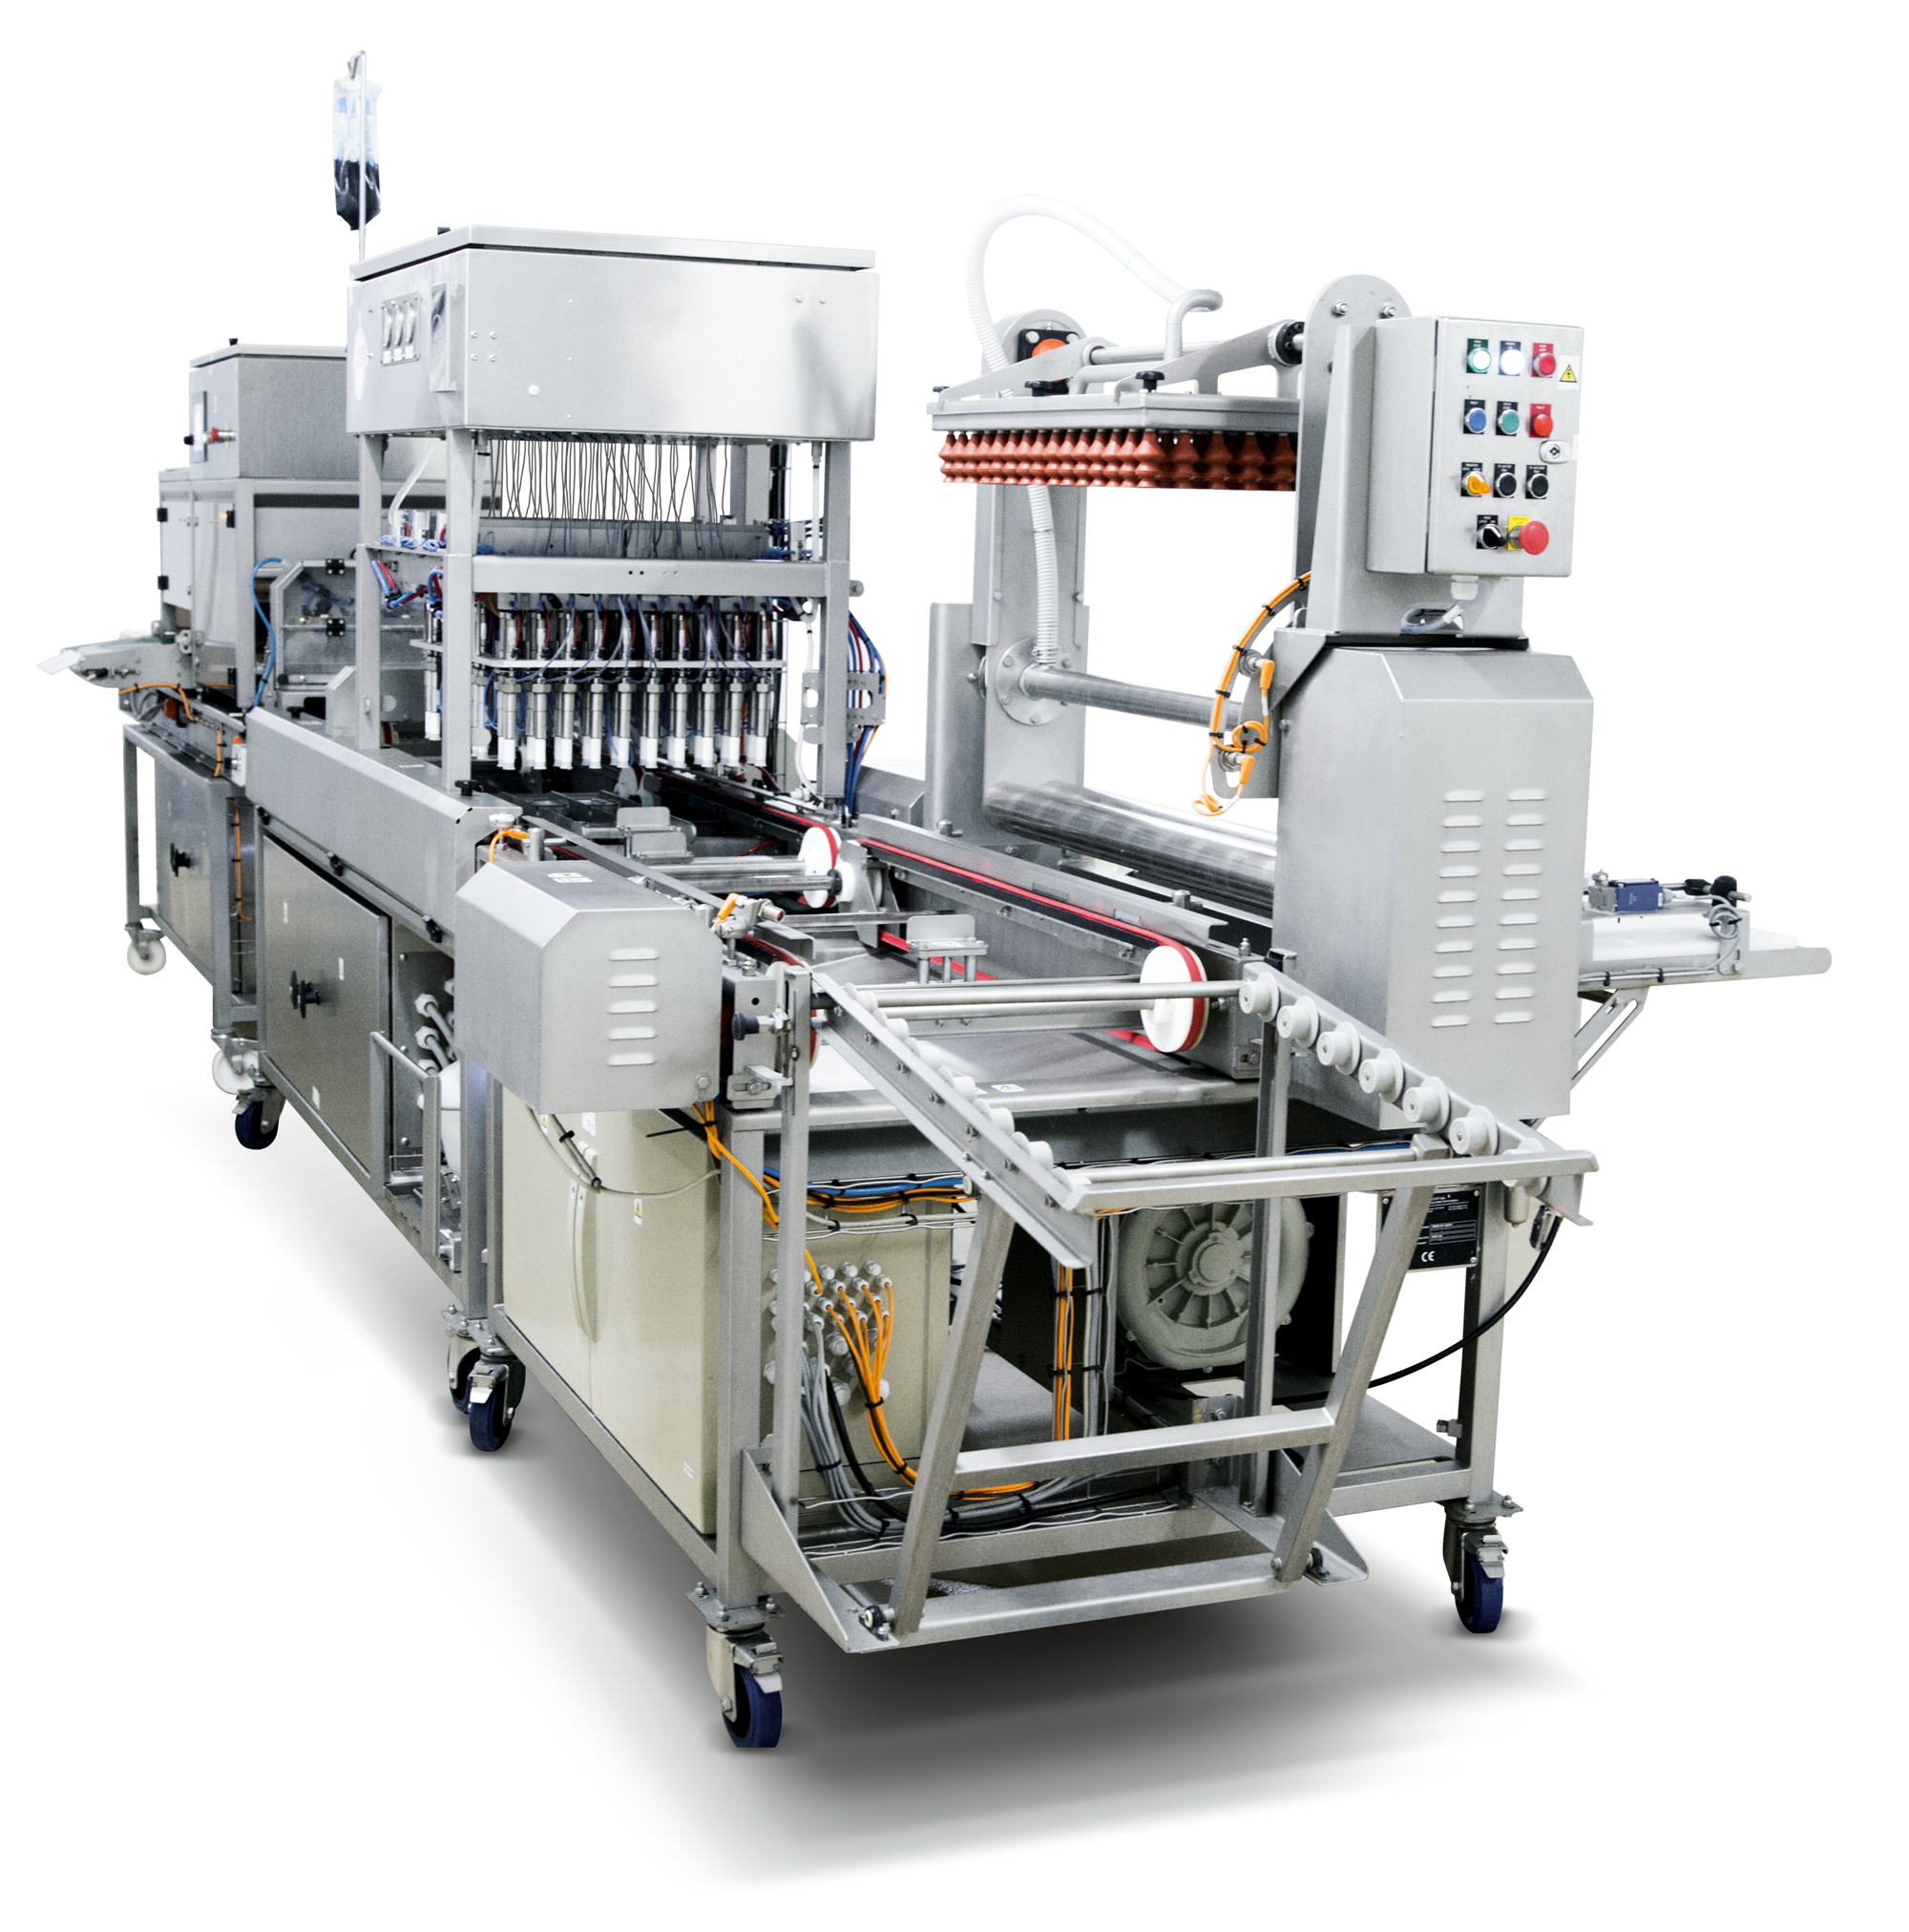
Voies d’administration
Voies adaptées à des situations particulières, chez les élevages d’oiseaux :
Vaccination in ovo : Vaccins de la maladie de Marek, de la maladie de Gumboro, NDV…

Slide 72
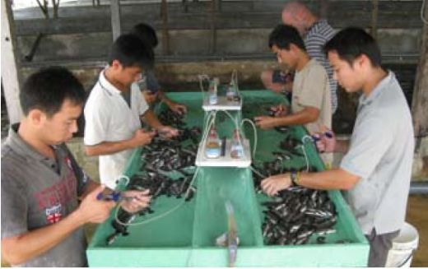
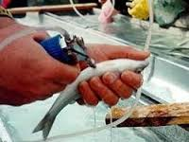
Voies d’administration
Voies adaptées à des situations particulières, chez les élevages de Poissons :
Sans relation avec leur mode de vie : voie orale (aliment médicamenteux) et voie intrapéritonéale
En relation avec leur mode de vie : Balnéation, douche ou vaporisation,

Slide 74
Pourcentage de survie de saumons vaccinés par différentes voies et éprouvés par Yersinia ruckeri

Slide 75
ADJUVANTS
INDISPENSABLES POUR LES VACCINS PROTÉIQUES TRÈS PURIFIÉS
TRÈS UTILISÉS POUR LES VACINS INACTIVÉS
PARFOIS POUR LES VACCINS ATTÉNUÉS (PORC)

Slide 76
ADJUVANTS
Al⁺⁺⁺
Saponine
QuilA
Paraffine Émulsions H/E, E/H et E/H/E
Carbopol 934P
Polyols
Ether d’acides gras
Oléate de Mannitol
ISCOM
Dl-a-Tocophérol
Squalane

Slide 77
EFFETS SECONDAIRES À LA SUITE D’UNE VACCINATION
Réaction vaccinale : Manifestation a priori bénigne, pouvant être assez fréquente,
Locale : Inflammation (œdème, douleur, rougeur, prurit…)
Générale : Hyperthermie, anorexie, apathie, baisse de production laitière…
Ce qui est acceptable et ce qui ne l’est pas

Slide 78
EFFETS SECONDAIRES À LA SUITE D’UNE VACCINATION
Réaction vaccinale : Manifestation a priori bénigne, pouvant être assez fréquente
Exemple de ce qui est accepté pour les vaccins porcins : Lot de 8 porcs au moins,
Hyperthermie moyenne <1,5°C et pour chaque porc <2,0°C
Toute réaction plus sévère ou plus fréquente fait rejeter le vaccin

Slide 79
EFFETS SECONDAIRES À LA SUITE D’UNE VACCINATION
Exemple de ce qui est accepté pour les vaccins pour poissons (voie IP) :
Des lésions modérées sous la forme d’adhésions localisées entre les viscères ou entre les viscères et la paroi abdominale
Opacité légère ou une pigmentation éparse du péritoine

Slide 80
EFFETS SECONDAIRES À LA SUITE D’UNE VACCINATION
Ce qui est inacceptable pour les vaccins pour poissons (voie IP) :
Des lésions étendues sous la forme d’adhésions entre des parties plus importantes des organes abdomi-naux, une pigmentation importante ou un épaissis-sement évident ou une opacification de parties plus étendues du péritoine sont inacceptables si elles se produisent dans plus de 10 pour cent des poissons d’un échantillonnage donné.

Slide 81
EFFETS SECONDAIRES À LA SUITE D’UNE VACCINATION
Ce qui est inacceptable pour les vaccins pour poissons (voie IP) :
Les lésions sous forme d’adhésions qui donnent aux viscères l’aspect d’être une seule entité ou qui donnent lieu à des lacérations prononcées du péritoine lors de l’éviscération sont également inacceptables.

Slide 82
EFFETS SECONDAIRES À LA SUITE D’UNE VACCINATION
Risque vaccinal : Manifestation sévère, non acceptable en fonction de la fréquence
Locale : Signes persistant plus de 3 jours, lésions trop sévères (IP Poissons)
Générale : Choc anaphylactique

Slide 83
EFFETS SECONDAIRES À LA SUITE D’UNE VACCINATION
Consultation vaccinale :
Prévention des risques vaccinaux
Gestion des réactions vaccinales
Animal vaccinable ou non vaccinable
Populations nombreuses (Poules, Saumons…)

Slide 84
ACCIDENTS VACCINNAUX
CONSÉQUENCES GRAVES LIÉES SOUVENT À UNE FAUTE DE PRODUCTION
Inactivation insuffisante : Exemple de la F.A.
Entre 1977 et 1987 : 34 Foyers dont 13 en relation avec une inactivation incomplète.
Contamination : Quelques exemples avec des vaccins de la maladie d’Aujeszky et de l’IBR

Slide 85
1 - Des enjeux de santé animale
MAIS AUSSI
Vaccins pour usage Vétérinaire
2 - Des enjeux économiques importants

Slide 86
DES ENJEUX ÉCONOMIQUES
Les maladies infectieuses sont responsables de pertes parfois très importantes
Le coût de la mise en place d’une vaccination systématique peut être élevé
La décision de vacciner peut avoir des conséquences majeures dans les échanges commerciaux
Pour les productions animales, un bilan bénéfice/coût doit être fait
SANTÉ PUBLIQUE et Tourisme

Slide 87
Rage : Vaccination orale du renard

Slide 88
F.A. : Relation Foyers/Vaccination en France
ANNÉE | FOYERS | BOVINS VACCINÉS
1920 | 180,000 | 0
1938 | 218,000 | 0
1952 | 320,000 | 5,900,00
1957 | 100,000 | 6,500,000
ANNÉE | FOYERS | BOVINS VACCINÉS
1960 | 7,300 | 9,350,000
1962 | 198 | 17,200,000
1964 | 56 | 16,650,000
1981 | 18 | 20,000,000

Slide 89
Un autre exemple de coût économique : Épizootie de F.A. 2001
PAYS | FOYERS DE F.A. | ANIMAUX ABATTUS
Royaume-Uni | 1989 | 3,800,000
France | 2 | 63,000
PAYS-BAS | 26 | 270,000
Irlande | 1 | 60,000
COÛT GLOBAL ESTIMÉ au Royaume-Uni
en 2001 : 50 milliard F (8 milliard €)

Slide 90
Un exemple de coût économique d’une infection pouvant être prévenue par une vaccination
AUSTRALIE Centre de quarantaine de SYDNEY 17/08/2007
Détection d’un cheval infecté H3N8. Extension foudroyante : 300 foyers en 24H, jusqu’à 1700 foyers et 12000 CV confirmés
Mesures sanitaires ++++
Arrêt de la monte. Courses annulées.
Coût estimé entre 1 & 2 Mds $
Vaccination

Slide 91
Marchés Homme / Vétérinaire
Marché Médicament humain
Marché Médicament Vétérinaire
TOTAL : 980 Md $
VACCINS : 32 Md $ SOIT 3.3 %
TOTAL : 24 Md $
VACCINS : 6.5 Md $ SOIT : 27 %

Slide 92
Marché mondial des médicaments vétérinaires : 24 milliard $
35%
36%
16%
11%
Reste du monde : 2%
Petit marché: environ 3% du marché humain

Slide 93
Marché des vaccins vétérinaires par zone géographique (Md $; %)

Slide 94
QUEL EST LE PRIX D’UNE DOSE VACCINALE?
Vaccins aviaires
Vaccins souches atténuées
Newcastle, Gumboro, B.I…. : 0,004 à 0,02 €
Vaccins souches inactivées
Newcastle, Gumboro, B.I…. : 0,2 à 0,03 €
Vaccins souches recombinantes
Newcastle, Gumboro, B.I…. : 0,2 à 0,03 €

Slide 95
QUEL EST LE PRIX D’UNE DOSE VACCINALE?
Vaccins Carnivores
Vaccins souches atténuées
CHP : 3 €
Vaccins souches inactivées (dont Vaccins rabiques)
1 à 2 €
Vaccins souches recombinantes
FeLV : 14 €

Slide 96
QUEL EST LE PRIX D’UNE DOSE VACCINALE?
Vaccins Chevaux
Vaccins : Grippe 6 à 7 €
Vaccins Tétanos : 1 à 2 €
Vaccins West-Nile : 35 €
Vaccins Artérite : 150 €
Vaccins Rhinopneumoonie : 13 à 15 €

Slide 97
QUEL DÉLAI POUR UN NOUVEAU VACCIN?
F.C.O. : 3 à 4 ans
Parvovirose canine : 2 à 8 ans
Influenza aviaire : ??
Virus Schmallenberg : 18 mois

Slide 98
Quels animaux faut-il vacciner?
Quelles espèces? Quelles catégories?
Quel vaccin? Quelle voie? Quelle méthode?
Les jeunes
Les femelles gestantes
Les poules pondeuses
Les Animaux âgés
Quels rappels faut-il faire?

Slide 99
Vaccins pour usage Vétérinaire
3 - Des enjeux de Santé publique

Slide 100
ENJEUX DE SANTÉ PUBLIQUE
Sécurité Générale des Populations
Stratégie vaccinale ou autres options
Maladies émergentes : Influenza aviaire
Bioterrorisme : FA et réserve stratégique de vaccins
Sécurité des Consommateurs
Qualité sanitaire des produits
Vaccins versus Antibiotiques
Lutte contre les agents zoonotiques
Sécurité de l’utilisateur et de l’usager

Slide 101
L’AVENIR
À long terme : Il reste inconnu
À moyen terme et à court terme : Des pistes probables
Développement des vaccins issus des technologies génomiques
Développement de nouveaux adjuvants immunologiques
Amélioration de l’articulation identification des infections/mise place des vaccinations
Repérage des gènes associés à la résistance anti-infectieuse
Transfert de ces gènes??

Slide 102
L’AVENIR
À moyen terme et à court terme : Des pistes probables
Développement des vaccins (génomiques) anticancer
Poursuite de l’essor des vaccins destinés aux poissons

